Slide 1
PERTEMUAN II
PENGENALAN KOMPUTER

Slide 2
KUIS 20 MENIT
1.APA ITU KOMPUTER? 2.APA ITU CPU ? 3. APA ITU STORAGE? 4.APA ITU HARDWARE? 5.APA ITU SOFTWARE?
6. APA ITU APLIKASI? 7. APA ITU INTERNET ? 8. APA ITU MONITOR?
9.APA ITU LCD? 10. APA ITU KEYBOARD?
11. APA ITU TOUCHPAD?
12. APA ITU HEADSET?
13. APA ITU WIRELES? 14. SEBUTKAN CONTOH-CONTOH ANTIVIRUS
15. APA ITU ONLINE?
16. APA ITU PRINTER? 17.APA ITU PORT? 18. APA ITU MICROSOFT WORD? 19.APA ITU POINTER? 20. APA ITU HARDISK?

Slide 3
Tujuan Pembelajaran
Mengetahui pengertian dasar komputer.
Mengenal hardware komputer.
Mengetahui fungsi hardware dan Software komputer.
Mengetahui konsep komputer (hardware, software, dan brainware).
Dapat merakit komputer.

Slide 4
PENGENALAN KOMPUTER
Komputer adalah serangkaian ataupun sekelompok mesin elektronik yang terdiri dari ribuan bahkan jutaan komponen yang dapat saling bekerja sama, serta membentuk sebuah sistem kerja yang rapi dan teliti.
Sistem ini kemudian dapat digunakan untuk melaksanakan serangkaian pekerjaan secara otomatis, berdasar urutan instruksi ataupun program yang diberikan kepadanya.

Slide 5
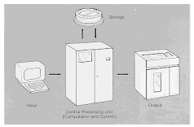
Konsep Dasar Komputer
Komputer apapun jenisnya,
selalu memiliki suatu peralatan yang disebut sebagai:
1. Hardware
Input device
Central Processing Unit
Output Device
External memory.
2. Software.
3. Brainware.

Slide 6
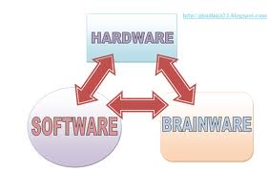
Hubungan Software, Hardware, dan Brainware

Slide 7
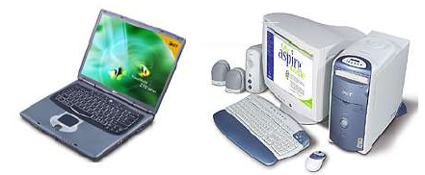
Perangkat keras: perangkat komputer yang dapat disentuh secara fisik .
Perangkat lunak: program yang berisikan perintah-perintah yang menentukan operasi/kerja yang akan dilakukan oleh komputer.
Brainware: manusia yang terlibat dalam mengoperasikan serta mengatur sistem di dalam komputer.

Slide 8
Perangkat Keras Komputer
Contoh perangkat keras: monitor, mouse, keyboard, mainboard, hard disk, memori, floppy disk, flash disk, printer, scanner, speaker, mikrofon, bermacam-macam card (VGA card, LAN card, sound card, TV card).

Slide 9
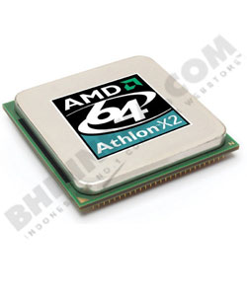
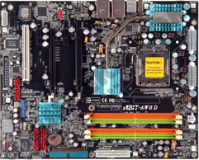
Mikroprosesor
Dalam istilah teknik, mikroprosesor inilah yang disebut CPU.
Merupakan pusat pengolahan data di dalam komputer.
Terdiri dari bagian-bagian: ALU (Aritmatic Logic Unit), Register-register, Control Unit, dan Internal bus yang menghubungkan ketiganya.

Slide 10
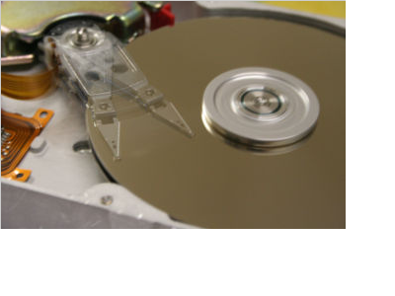
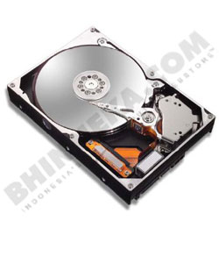
Harddisk
Harddisk: Digunakan untuk menyimpan data permanen.
Dihubungkan ke motherboard melalui kabel data.
Terdapat juga external harddisk.

Slide 11
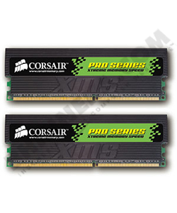

Memori
Memori (RAM) berguna untuk menyimpan data sementara.
Prosesor bekerja akan menghasilkan hasil sementara yang akan disimpan di RAM.
Ditancapkan di slot RAM.

Slide 12
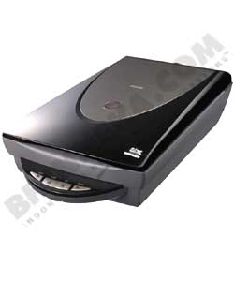
Scanner
Scanner berfungsi sebagai alat input yang dapat mengubah gambar menjadi data yang disimpan di komputer.
Sekarang scanner biasanya menggunakan port USB.
Termasuk perangkat input.

Slide 13
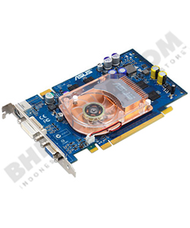
Kartu Grafis
Kartu Grafik (VGA Card): berguna sebagai alat bantu bagi prosesor dalam memproses data yang akan divisualisasikan di monitor.
Sekarang kebanyakan sudah onboard.

Slide 14
Kartu Grafis
Kartu Grafik (VGA Card): berguna sebagai alat bantu bagi prosesor dalam memproses data yang akan divisualisasikan di monitor
Sekarang kebanyakan sudah onboard

Slide 15
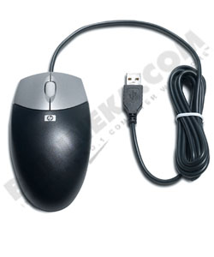
Mouse
Mouse berfungsi untuk memasukkan perintah ke dalam komputer.
Termasuk perangkat input.

Slide 16
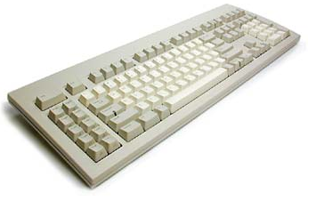
Keyboard
Berfungsi untuk menginputkan data atau perintah ke komputer
Ketika tombol ditekan,
keyboard akan mengirimkan
data deretan bit tertentu
Setiap tombol mengirim
deretan data bit yang ‘unik’
Biasanya menggunakan
kode ASCII

Slide 17
Komponen lainya
Dilanjutkan Dirumah…

Slide 18
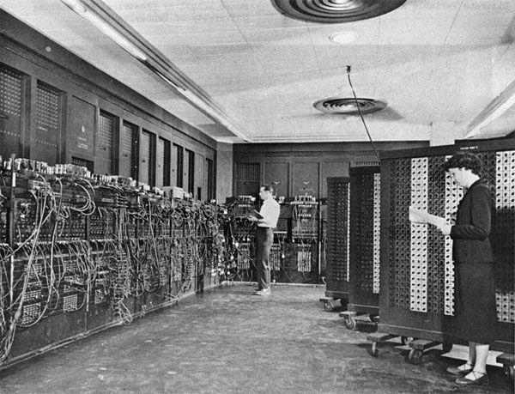
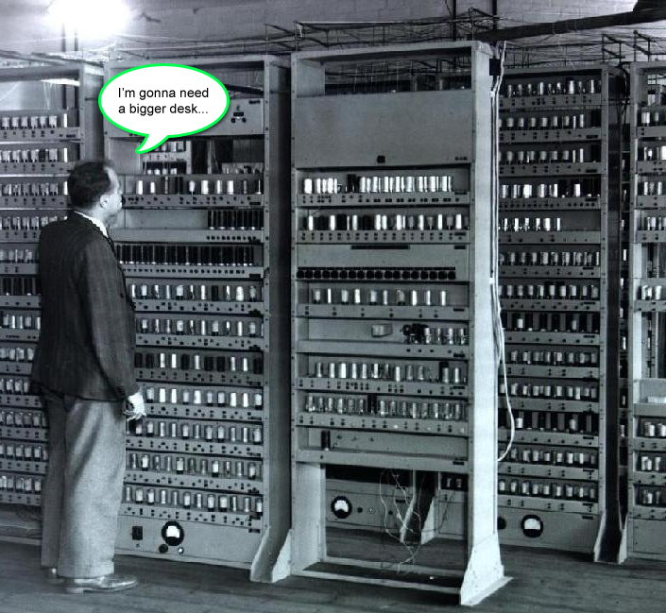
Komputer Generasi Pertama (1940-1959) ENIAC.
Electronic Numerical Integrator and Calculator atau ENIAC merupakan gen pertama komputer digital elektronik yang digunakan untuk kebutuhan umum konvensional terutama sebagai mesin hitung di masa itu dan terus berkembang. Pamroposal dirancang pada tahun 1942, dan mulai didirikan pada tahun 1943 ENIAC oleh Dr. John W. Mauchly & John Presper Eckert bertepatan di Moore School of Electrical Engineering (University of Pennsylvania) dan baru usai pada tahun 1946.
ENIAC berukuran sangat besar pada masanya hingga saat ini, untuk penempatannya membutuhkan ruang 500m2. ENIAC menggunakan 18 ribu tabung hampa udara atau kedap udara, 75 ribu relay dan saklar, 10 ribu kapasitor, dan 70 ribu resistor. Ketika dioperasikan, ENIAC membutuhkan daya listrik sebesar 140 KW (Kilo Watt) dengan berat Kurang lebih 30 ton, dan menempati suatu ruangan 167 m2.

Slide 19
Komputer Generasi Pertama (1940-1959) ENIAC.
Mesin Von Neumann
Mesin ini dikembangkan oleh seorang ahli dan ilmuan matematika yaitu John Von Neumann yang juga merupakan konsultan proyek ENIAC sendiri. Mesin ini dikembangkan mulai tahun 1945 yang memberikan gagasan sebagai stored-program concept atau system yang akan dapat membackup suatu perintah dengan memanfaatkan memori dan sebuah konsep untuk mempermudah suatu program agar dapat direpresentasikan dalam bentuk yang cocok untuk penyimpanan dalam memori untuk semua data yang tersimpan dan terkelola.

Slide 20
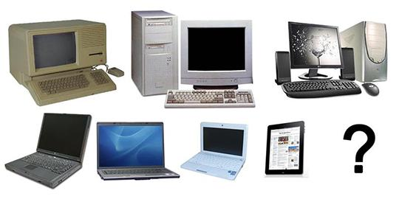
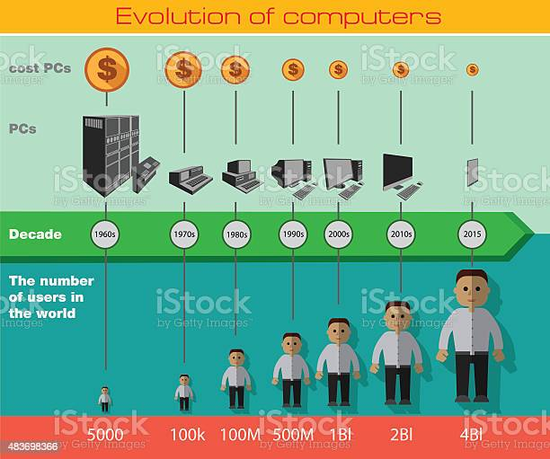
Evolusi komputer generasi 1-5

Slide 21
Kesimpulan Dan Tugas
Terlihat Lebih Keren
Masa depan cerah
Tersedia lapangan kerja di segala bidang
Memfasilitasi pekerjaan Rumit
Dapat membuka usaha

Slide 23


